Slide 1
支持人脸识别的超市
收银系统研发
Supermarket cash register system development for face recognition
覃璠科
导师：叶恒舟

Slide 2
目录
1
功能模块
2
人脸识别
3
实现方法
4
毕设总结

Slide 3
1
功能模块

Slide 4
用户
登录
前台
收银
超市
收银
系统
人事
管理
商品
销售
营业
统计
商品
库存

Slide 5
2
人脸识别

Slide 6
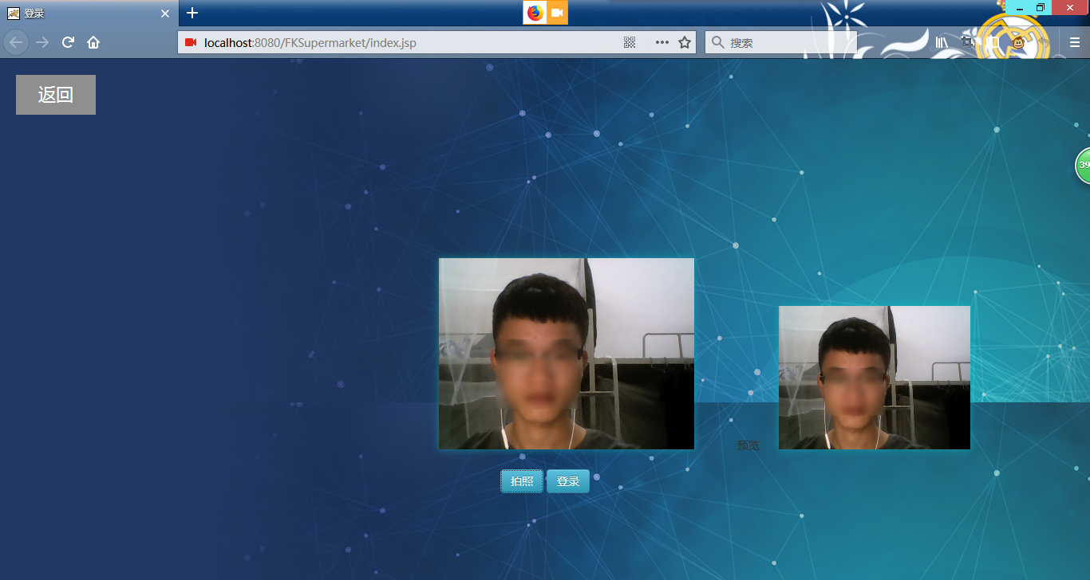
效果图

Slide 7
3
实现方法

Slide 8
拍照
将页面照片传到后台
否
否
保存到服务器后传到百度验证
根据解析出的用户ID查询本地数据库是否存在
是
解析出相似度评分是否大于80
是
主页

Slide 9
4
毕设总结

Slide 10
优点：界面美观、亮点突出
不足：功能偏少

Slide 11
谢谢！
THANK YOU FOR YOUR LISTENING!

